Slide 1

PHÁT HIỆN, PHÂN LOẠI CẢM XÚC REAL-TIME THÔNG QUA WEBCAM
Nhóm 23
Nguyễn Ngọc Dương – 20200122
Trần Thành Lâm – 20200339
Nguyễn Phương Linh - 20206203

Slide 2
OUTLINE
Đặt Vấn Đề
Dataset
Triển khai model
Kết quả
Future Work

Slide 3
Phân công nhiệm vụ
Nhiệm vụ | Sinh viên
Khảo sát và nghiên cứu đề tài | Trần Thành Lâm Nguyễn Ngọc Dương
Viết specification | Nguyễn Phương Linh
Tìm hiểu cơ sở lý thuyết, lựa chọn các model | Trần Thành Lâm Nguyễn Ngọc Dương
Lựa chọn tệp dataset | Nguyễn Phương Linh
Chạy thử code model | Nguyễn Phương Linh Trần Thành Lâm Nguyễn Ngọc Dương
Viết code cụ thể hóa cho đề tài của nhóm | Nguyễn Phương Linh
Nhiệm vụ | Sinh viên
Chạy code với tập dữ liệu đã chọn, thống kê performance | Trần Thành Lâm
Đánh giá và nhận xét kết quả | Nguyễn Ngọc Dương
Cài đặt hệ thống thực tế và thu thập đánh giá từ người dùng | Nguyễn Ngọc Dương Trần Thành Lâm Nguyễn Phương Linh
Đề xuất phương án cải thiện | Nguyễn Ngọc Dương Trần Thành Lâm
 | Nguyễn Phương Linh
Tổng hợp và viết báo cáo | Trần Thành Lâm
 | Nguyễn Ngọc Dương
 | Nguyễn Phương Linh
Chuẩn bị slide | Nguyễn Ngọc Dương Trần Thành Lâm

Slide 4
Đặt Vấn Đề
Phương tiện giao tiếp phi ngôn ngữ chiếm 67% khi giao tiếp, trong đó 55% thể hiện cử chỉ khuôn mặt và hành động.
- Cảm xúc khuôn mặt có thể được phân tích dễ dàng thông qua hình ảnh khuôn mặt.
- Ứng dụng thực tế:
+ Giáo dục: Ứng dụng trong phân tích độ hứng thú của sinh viên, …
+ Mua sắm, tiếp thị: Phân tích, đánh giá phản hồi của khách hàng, phân tích độ yêu thích của sản phẩm, nhân viên; phân tích sản phẩm theo độ tuổi,…
+ An Ninh: Tích hợp vào hệ thống an ninh nhận diện các biểu cảm đáng chú ý (hoảng sợ, …)
Notes:
Phương tiện giao tiếp phi ngôn ngữ chiếm 67% khi giao tiếp, trong đó 55% thể hiện cử chỉ khuôn mặt và hành động.
Cảm xúc khuôn mặt có thể được phân tích dễ dàng thông qua hình ảnh khuôn mặt.
Ứng dụng thực tế:
+ Giáo dục: Ứng dụng trong phân tích độ hứng thú của sinh viên, …
+ Mua sắm, tiếp thị: Phân tích, đánh giá phản hồi của khách hàng, phân tích độ yêu thích của sản phẩm, nhân viên; phân tích sản phẩm theo độ tuổi,…
+ An Ninh: Tích hợp vào hệ thống an ninh nhận diện các biểu cảm đáng chú ý (hoảng sợ, …)

Slide 5
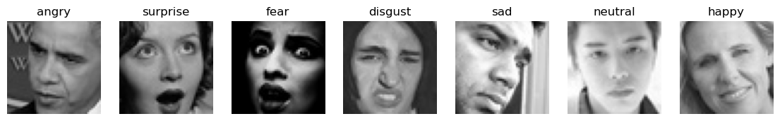
2. Dataset
Trong Project này nhóm sử dụng tập data Fer-2013
Tập dữ liệu này là hình ảnh grayscale, kích thước 48x48 pixel của các khuôn mặt đã được gán nhãn.
Nhiệm vụ là phân loại từng khuôn mặt dựa trên cảm xúc thể hiện trên nét mặt vào một trong 7 loại:
Giận dữ, Ghê tởm, Sợ hãi, Vui vẻ, Buồn, Ngạc nhiên, Bình thường
Bảng 5:Thống kê số lượng ảnh từng lớp của FER-2013
 | angry | disgust | fear | happy | neutral | sad | surprise | Total
Train | 3,995 | 436 | 4,097 | 7,215 | 4,965 | 4,830 | 3,171 | 28,709
Test | 958 | 111 | 1,024 | 1,774 | 1,233 | 1,247 | 831 | 7,178
Total | 4,953 | 547 | 5,121 | 8,989 | 6,198 | 6,077 | 4,002 | 35,887
Notes:
Trong Project này nhóm sử dụng tập data Fer-2013
Tập dữ liệu này bao gồm các hình ảnh grayscale, kích thước 48x48 pixel của các khuôn mặt đã được gán nhãn.
Nhiệm vụ là phân loại từng khuôn mặt dựa trên cảm xúc thể hiện trên nét mặt vào một trong 7 loại:
Giận dữ, Ghê tởm, Sợ hãi, Vui vẻ, Buồn, Ngạc nhiên, Bình thường
Tập training bao gồm 28.709 mẫu và tập test có 7178 mẫu.

Slide 6
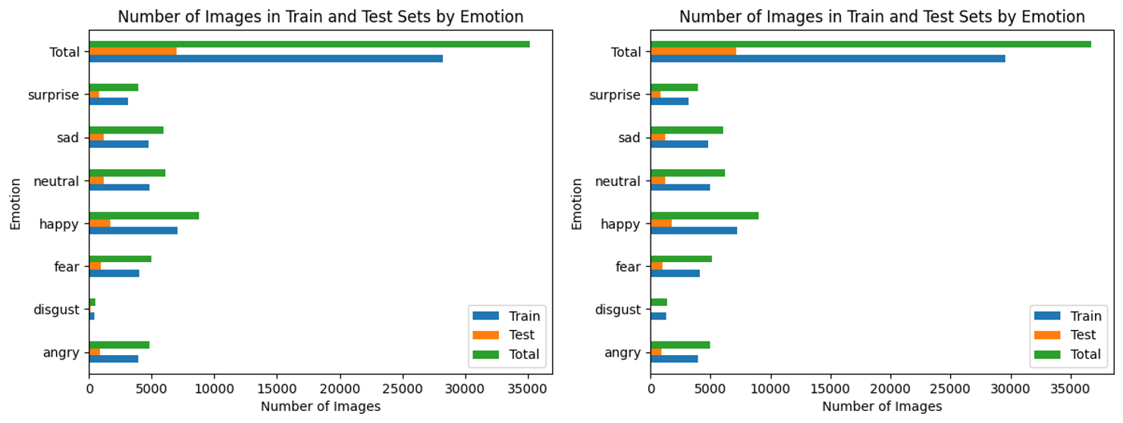
2. Dataset
Bảng 6: Số lượng ảnh trong tập dữ liệu sau khi augmentation
Bảng 7: Số lượng ảnh trong tập dữ liệu sau khi làm sạch
 | angry | disgust | fear | happy | neutral | sad | surprise | Total
Train | 3,995 | 436 | 4,097 | 7,215 | 4,965 | 4,830 | 3,171 | 28,709
Test | 958 | 111 | 1,024 | 1,774 | 1,233 | 1,247 | 831 | 7,178
Total | 4,953 | 547 | 5,121 | 8,989 | 6,198 | 6,077 | 4,002 | 35,887
 | angry | disgust | fear | happy | neutral | sad | surprise | Total
Train | 3,909 | 434 | 4,038 | 7,067 | 4,869 | 4,740 | 3,147 | 21,137
Test | 920 | 111 | 977 | 1,737 | 1,210 | 1,206 | 810 | 6,971
Total | 4,829 | 545 | 5,015 | 8,804 | 6,079 | 5,946 | 3,957 | 28,108

Slide 7
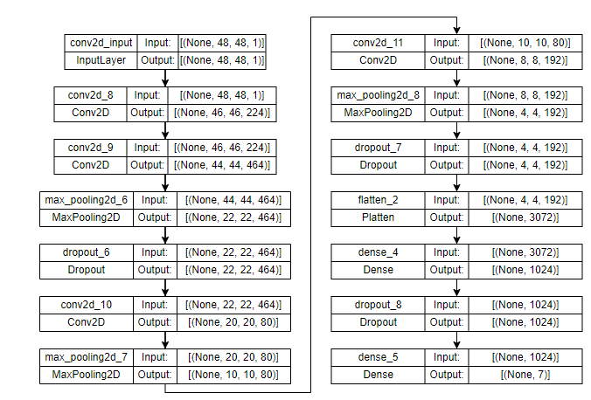
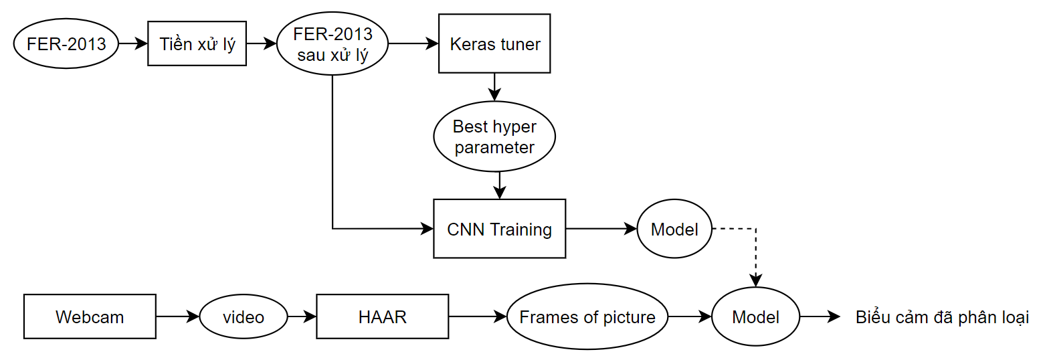
3. Triển khai Model
Sử dụng thư viện pre-train để nhận dạng khuôn mặt của OpenCV (HAAR)
Sau đó áp dụng mô hình classify vào từng khuôn mặt để phân biệt cảm xúc.
Ảnh 5: Kiến trúc mô hình CNN nhóm sử dụng

Slide 8
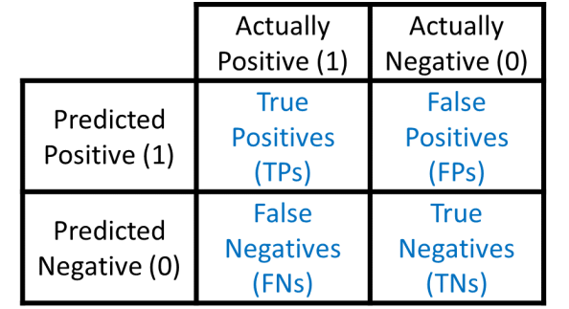

4. Kết quả
EVALUATION MATRIX
$Accuracy=\frac{TP+TN}{TP+TN+FP+FN}$
$Precision=\frac{TP}{TP+FP}$
$Recall=\frac{TP}{TP+FN}$
Mô hình | Loss | Accuracy | Lượng tham số
CNN1 | 1.53511 | 60.76% | 6,002,719
CNN2 | 1.16322 | 61.63% | 6,002,719
CNN3 | 0.2454 | 60.27% | 5,774,273
CNN4 | 0.21538 | 61.24% | 5,774,273
CNN5 | 1.15496 | 62.16% | 4,478,087
CNN6 | 0.18004 | 63.16% | 4,564,647
Bảng 9: Kết quả huấn luyện các mô hình

Slide 9
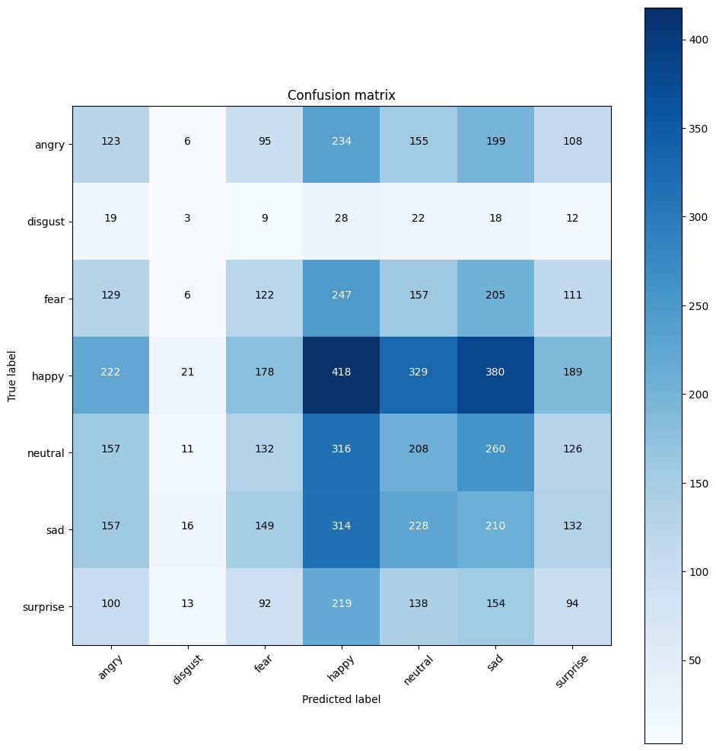
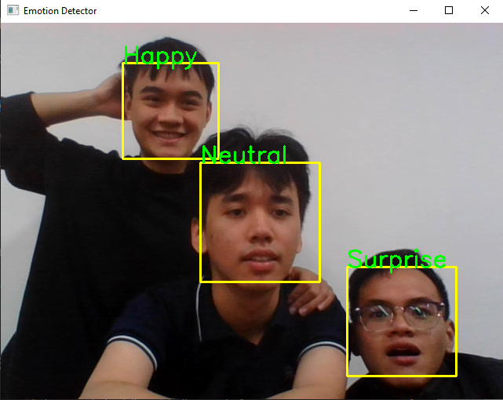
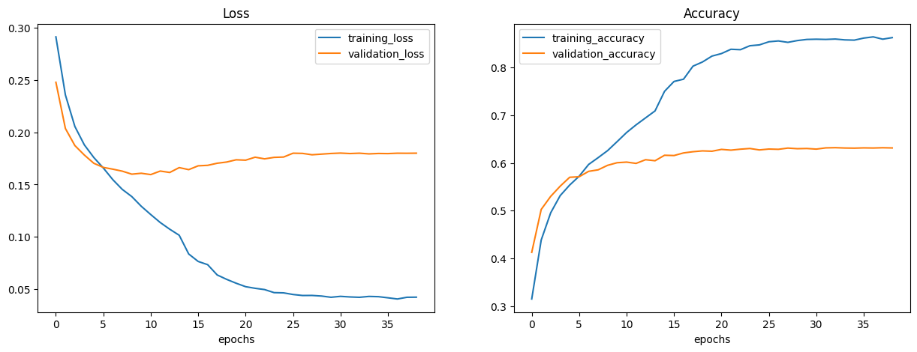
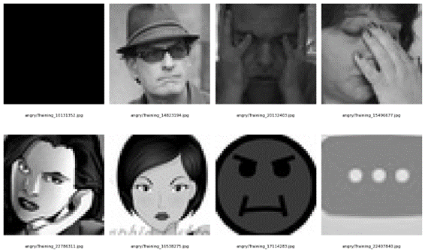
4. Kết quả
Ảnh 12: Biểu đồ loss và accuracy theo từng epoch cho mô hình CNN6
Ảnh 3: Các vấn đề trong tập huấn luyện của FERR-2013
Ảnh 10: Biểu đồ loss và accuracy theo từng epoch cho mô hình CNN6

Slide 10
5. Kết luận và Future Work
KẾT LUẬN
CẦN CẢI TIẾN
Hầu hết các mô hình độ chính xác rơi vào khoảng 65%, Loss ≈ 1
Các mô hình bắt đầu hội tụ ở vòng lặp thứ 20
Độ chính xác chưa được cao do dataset còn kém với ảnh 48x48 gray scale và sự mất cân bằng về số lượng các cảm xúc
Các mô hình có khả năng nhận dạng tốt các cảm xúc phổ biến như vui vẻ, tức giận, bất ngờ
Cảm xúc như ghê tởm, sợ hãi khó phân loại hơn vì dataset cho các cảm xúc này còn ít và không đa dạng
Đo fps
So sánh perfomance với các code cùng tệp dataset
Cải tiến thêm để performance tốt hơn → Thử tệp data mới hoặc thử loại model khác, thử cấu hình lại các parameter của mạng
Hoàn thiện thêm các phần đề xuất phương pháp và SPEC
Thử triển khai bằng ResNet →Nhược: “nặng”, nhiều tham số và lâu hơn

